Slide 1
Les avantages en nature
20 mars 2025

Slide 2

INTRODUCTION
Définition d’un avantage en nature
Cadre juridique et règlementaire
Différences entre avantages en nature et frais professionnels
Les principaux types d’avantages en nature
Avantages conventionnels
Focus sur les frais repas
Barème remboursements septembre 2024
Vie du réseau

Slide 3
1. Définition

Slide 4
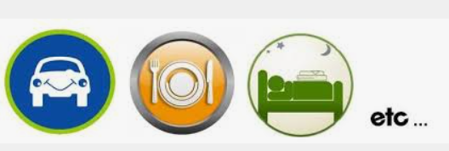
L’avantage en nature consiste en la fourniture ou la mise à disposition par l’employeur d’un bien ou d’un service, permettant au salarié de faire l’économie des frais qu’il aurait dû normalement supporter. Il constitue un élément de rémunération soumis à cotisations sauf exception.

Slide 5
2. Cadre juridique et règlementaire

Slide 6
Article L. 136-1-1 du code de la sécurité sociale, les cotisations de sécurité sociale, la CSG et la CRDS sont dues sur toutes les sommes ainsi que les avantages et accessoires en nature ou en argent qui y sont associés
https://www.legifrance.gouv.fr/codes/article_lc/LEGIARTI000048683400
Articles 1 à 5 et 7 de l’arrêté du 25 février 2025 prévoit un système de forfaits qui est applicable pour les principaux avantages en nature : nourriture, logement, véhicule et outils issus des nouvelles technologies de l’information et de la communication https://www.legifrance.gouv.fr/jorf/id/JORFTEXT000051254024
CC EPNL Chapitre 4 : Classifications, salaires minima hiérarchiques et avantages conventionnels / Section 2 : Avantages conventionnels – Extrait de la CC
La rémunération est un élément essentiel du contrat, elle ne peut pas être modifiée, ni dans son montant, ni dans sa structure, sans l’accord du salarié.
Il faudra l’accord du salarié par avenant si un ou des avantages en nature sont prévus dans le contrat de travail du salarié et que l’employeur souhaite les supprimer. – Lien fiche ISIDOOR page 2

Slide 7
Avantage en nature et fiche de paie
Les avantages en nature doivent être mentionnés dans le bulletin de salaire dans la catégorie « salaire brut ». Une ligne du bulletin de salarie est prévu pour les avantages en nature.
Avantage en nature et impôts
A la différence des frais professionnels, les avantages en nature sont soumis aux cotisations sociales.
Les avantages en nature sont considérés comme une composante de la rémunération du salarié et font donc partie des éléments imposables sur le revenu. Il n’existe pas d’avantage non imposable pour les salariés.

Slide 8
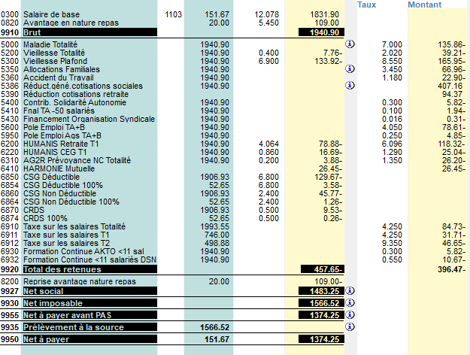
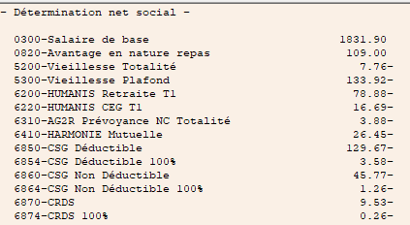
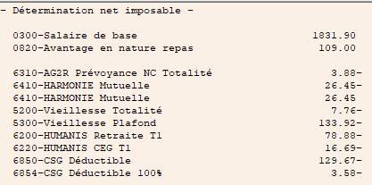

Slide 9
3. Différences entre frais professionnels et avantages en nature

Slide 10
FRAIS PROFESSIONNELS | AVANTAGES EN NATURE
Dépenses faites par le salarié qui lui sont ensuite remboursées par l’employeur | Prestations par l’employeur fournies au salarié
Frais ou avantage | Intégré à la rémunération ? | Soumis à cotisations sociales, CSG et CRDS
Frais professionnels | Non | Non
Avantages en nature | Oui | Oui (sauf réglementation particulière)

Slide 11

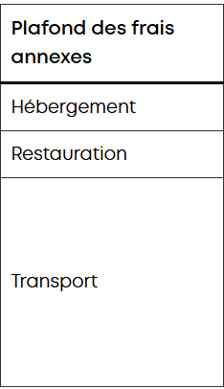
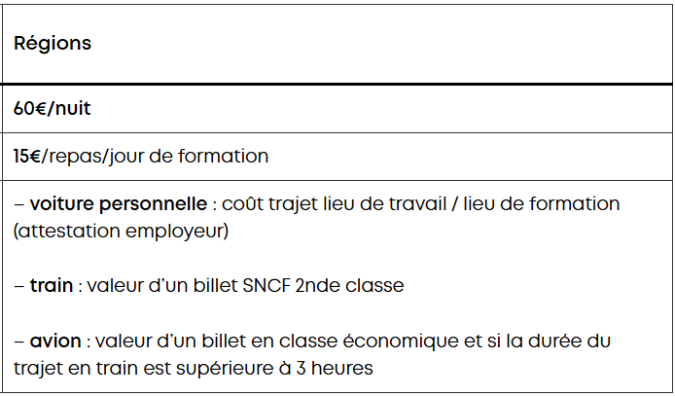
https://www.akto.fr/regles-de-prise-en-charge-enseignement-prive-non-lucratif/

Slide 12
4. Les principaux types d’avantages en nature

Slide 13
Véhicule
Une voiture mise à la disposition d’un salarié par une entreprise est considérée comme un avantage en nature lorsque le salarié peut l’utiliser à des fins personnelles. On parle alors de voiture de fonction.
La voiture de service, qui ne peut être utilisée que pour les déplacements en lien avec l’activité professionnelle et donc durant les heures de travail, n’est pas considérée comme un avantage en nature.
Outils de communication (téléphone ordinateur,…)
Les outils de communication, tels que les ordinateurs, les logiciels ou encore les téléphones mis à la disposition des salariés par l’employeur, sont des avantages en nature lorsque les salariés peuvent les utiliser en dehors de leur activité professionnelle, à des fins personnelles.
Nourriture
Lorsque l’employeur paye les repas à ses salariés, sans que ces derniers ne doivent avancer les frais ou encore lorsque les salariés payent une somme très inférieure à la valeur du repas, il s’agit d’un avantage en nature.
Logement
L’avantage en nature logement correspond à la situation où l’employeur met à la disposition du salarié un logement de façon gratuite.

Slide 14
5. Avantages conventionnels

Slide 15
Prise en charge des frais de restauration des enfants des salariés
Les salariés qui exercent dans l’établissement où est scolarisé son enfant
30 % du prix facturé aux familles par l’établissement
Subordonnée aux possibilités économiques de l’établissement = Accord collectif ou engagement unilatéral de l’employeur valable pour l’année scolaire et renouvelable par tacite reconduction = Délibération préalable du Conseil d’Administration
Lien fiche ISIDOOR Négocier un accord collectif
Contribution des familles
Réduction tarifaire sur la contribution des familles ou frais de scolarité dans l’établissement où il exerce = 30 % du prix facturé aux familles par l’établissement
OBLIGATOIRE, pas subordonnée aux possibilités économiques de l’établissement
Enseignants : recommandation 30 % identique SAUF DIFFICULTES ECONOMIQUES
Seuil de tolérance de la Direction de la Sécurité Sociale en matière d’évaluation des avantages en nature = max 30 %
Si > 30 % = avantage en nature soumis à cotisation sociales et fiscales dès le 1er euro.
Lien : Information Collège Employeur

Slide 16
6. Focus Frais de repas

Slide 17
Frais de repas
Prise en charge partielle = 5,45 € x 51 % = 2,78 € pour l’année 2025
Salariés souhaitant prendre son repas dans l’établissement
Sur les jours d’activité du salarié et d’ouverture du service
Avant ou après un période de travail d’une durée minimale de 4 heures
ou
Entre deux périodes de travail
Si le salarié ne souhaite pas prendre son repas au service de restauration de l’établissement
=
Il ne peut pas revendiquer le versement d’une indemnité égale au montant de l’avantage.

Slide 18
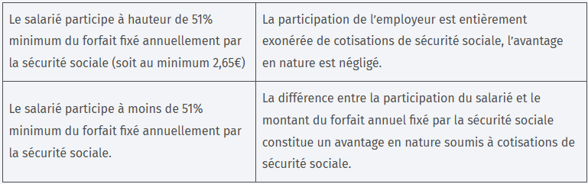
Frais de repas
La participation de l’employeur n’est pas soumise à charges :
participation du salarié = 51 % du forfait fixé annuellement par la Sécurité Sociale
N’a pas à figurer sur le bulletin de salaire

Slide 19
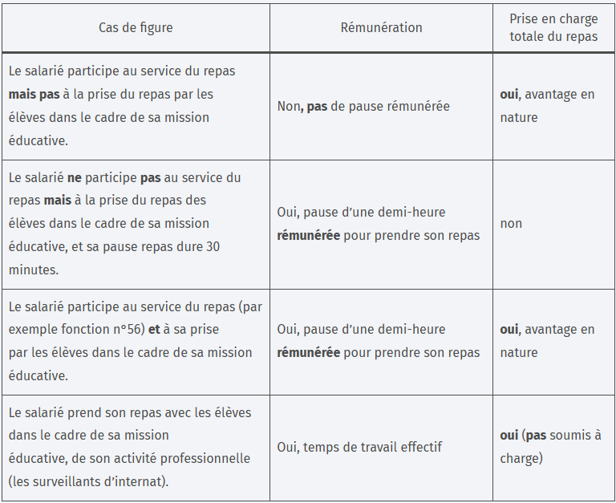
Frais de repas
Prise en charge
totale

Slide 20

Périodes de suspension du contrat de travail
Techniquement maintenus = entrent dans l’assiette de calcul de l’indemnité de CP ou indemnisation maladie. Ne pas les maintenir en plus cela les valoriserait 2 fois.
Vérifiez le paramétrage de votre logiciel de paie
Il est possible que les AN ne soient pas intégrés dans assiette de calcul CP et/ou maladie

Slide 21
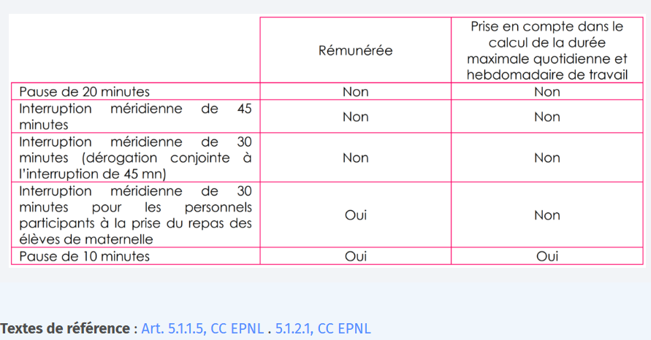
Rappel des pauses et interruptions d’activité
pour plus d’information : le lien vers la Fiche ISIDOOR

Slide 22
7. Barème remboursements septembre 2024

Slide 23
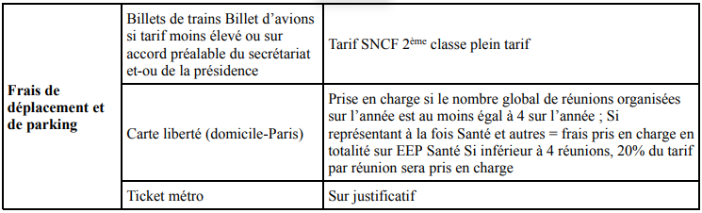
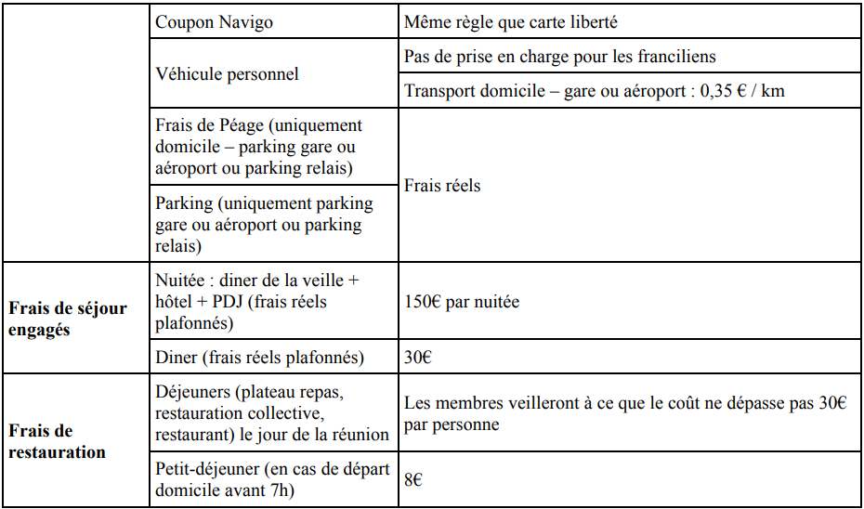

Slide 24
8. Vie du réseau

Slide 25

MATINEE D’ECHANGE LE 07/05/2025
L’UDOGEC organise une matinée d’échange avec les CE le 07/05 à 09h00
Les thèmes abordés :
Préparer votre rentrée RH
Anticiper la clôture des comptes 24-25
Procédure type « Gestion des achats »
INSCRIPTION ICI
VISIO LE 24/04/2025
Quel thème souhaiteriez-vous aborder lors de la prochaine visio qui se déroulera le 24 avril 2025 ?
SESSION SUR LA FORMATION
Seriez-vous intéressés par une session en présentielle sur la formation : les dispositifs, les financements, les dossiers de prise en charge AKTO …?

Slide 26

https://forms.office.com/Pages/ResponsePage.aspx?id=Ktxskx69E02-iP8sVPcB1U9G9JLLAKpJu6Is7xt7J5RUMlc3OTdNR0RaNVg3MjBUS0FHMVJDWlFMNi4u

